Slide 1
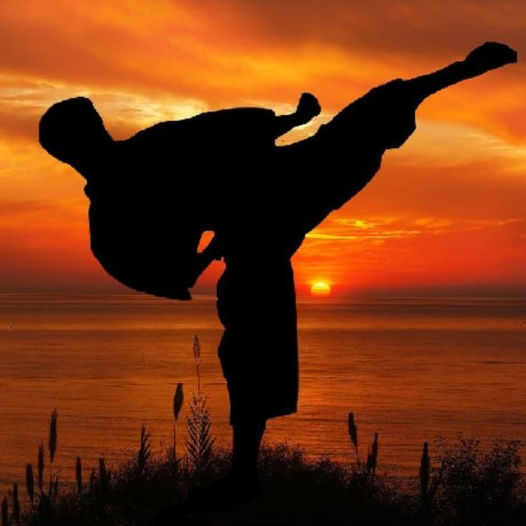
ПРОЕКТ: ОБНАРУЖЕНИЕ ПРАВИЛЬНОСТИ ВЫПОЛНЕНИЯ ТЕХНИКИ УДАРОВ В КАРАТЭНОМИЧИ
Общероссийская физкультурно-спортивная общественная организация «Федерация каратэномичи России»

Slide 2
Техническое задание
Цель проекта: Разработать AI-решение, которое будет анализировать видео- или фотоматериалы пользователей, выполняющих удары в каратэ, и определять, выполнены ли техники правильно. Интегрировать решение в Telegram для удобства использования.
Объекты проекта
Алгоритм анализа видео и определения техники ударов
Модель обучения с использованием собранных данных
Интеграция с Telegram
Руководство пользователя и документация
Задачи проекта:
Исследование и анализ существующих алгоритмов и технологий, используемых для обработки и анализа видео в контексте распознавания движений.
Разработка алгоритма анализа видео:
Проектирование и реализация алгоритма предобработки видео (нормализация, фильтрация и сжатие
Проектирование и реализация алгоритма распознавания техники ударов
Разработка модели обучения:
Подготовка данных для обучения (разметка и аугментация)
Выбор архитектуры и обучение нейронной сети
Тестирование и оптимизация модели
Интеграция с Telegram:
Разработка бота для Telegram с использованием API
Интеграция функционала анализа видео и определения техники ударов в бот
Тестирование интеграции и корректировка ошибок
Создание руководства пользователя и документации:
Разработка инструкций по использованию бота в Telegram
Создание документации по техническим аспектам проекта (архитектура, алгоритмы, модель обучения)
Результаты проекта:
AI-решение, способное анализировать видео и определять правильность выполнения техник ударов в каратэ
Интеграция решения в Telegram

Slide 3
Этапы проекта
Выбор алгоритма
Формирование датасета
Разработка алгоритма анализа видео и обработка данных
Разработка и обучение модели
Аугументация данных

Slide 4
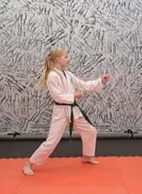
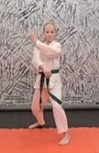
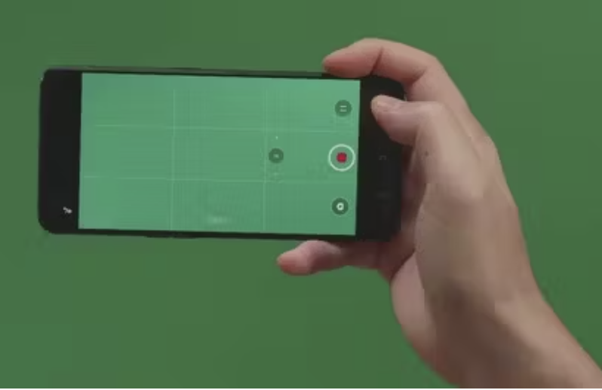


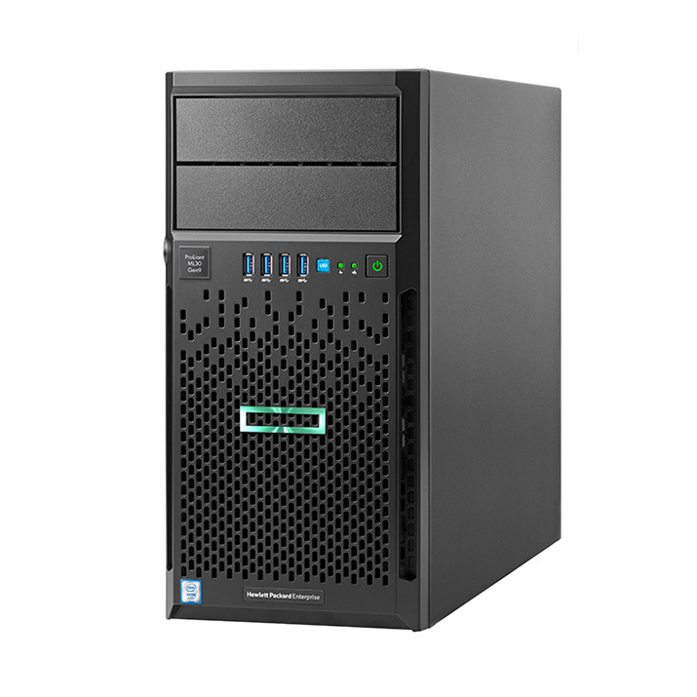
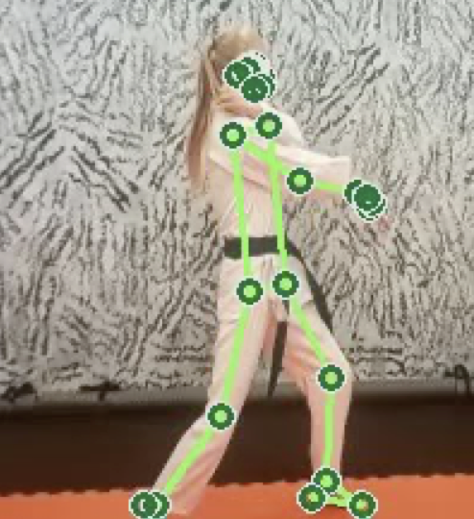
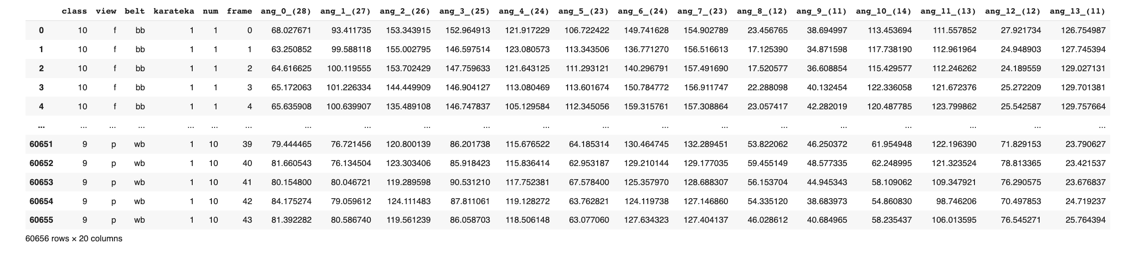
Схема работы системы определения правильности удара
Пользователи
Сервер
Бот
Тип удара
Точность выполнения удара в %
Тип удара
Точность выполнения удара в %

Slide 5
Библиотеки и модули
os
csv
cv2
time
math
gdown
numpy
pandas
Matplotlib / pyplot
moviepy.editor /VideoFileClip
google.colab.patches cv2_/imshow

Slide 6
Библиотеки и модули
Библиотека sklearn
make_pipeline
StandardScaler
train_test_split
LogisticRegression, RidgeClassifier
RandomForestClassifier, GradientBoostingClassifier
KNeighborsClassifier
accuracy_score # Accuracy metrics
Pickle
Библиотека mediapipe

Slide 7
Аугументация
Изменение размера
Обрезка
Вращение
Отражение
Контрастность
Яркость
Объединенная функция
Изменение по выбору функции
Случайные изменения

Slide 8
Система
Получение датасета
Загрузка модулей
Подключение библиотек и модулей
Загрузка модели
Создание модели
Результат предсказания
Список точек для углов
Функция для вычисления углов
Функция предобработки видео
и формирование CSV
Функция классификации удара
Видео для контрольного теста
(из обучающей выборки)
Видео для контрольного теста
(из Телеграм)
Функция предсказания удара

Slide 9
Спасибо за внимание!
Руководитель проекта: Алексей Бобрешов
Исполнители :
Плужников Владимир
Игорь Рыбин
Елена Токарева
Алексей Потехин
Юлия Шильнова
Дамир Мухамедзянов
Роман Петров
Заврин Алексей
Петрушкин Василий
Плужников (создание и настройка работы телеграммбота)
Петрушкин (поиск и тестирование наиболее подходящего алгоритма и нейросетей для реализации поставленной задачи)
Рыбин (Обработка данных, подготовка датасета, тестирование алгоритмов, разработка алгоритмов точности)
Левашов (Подбор алгоритмов, подготовка данных, подготовка и добавление тестовых видео, тренировка и тестирование моделей)
Баринов (подготовка данных, участие в выборе алгоритмов, тестирование моделей)
Мухамедзянов (Тестирование, тренировки моделей, функции предобработки на OpenCV, MoviePy)

